Slide 1
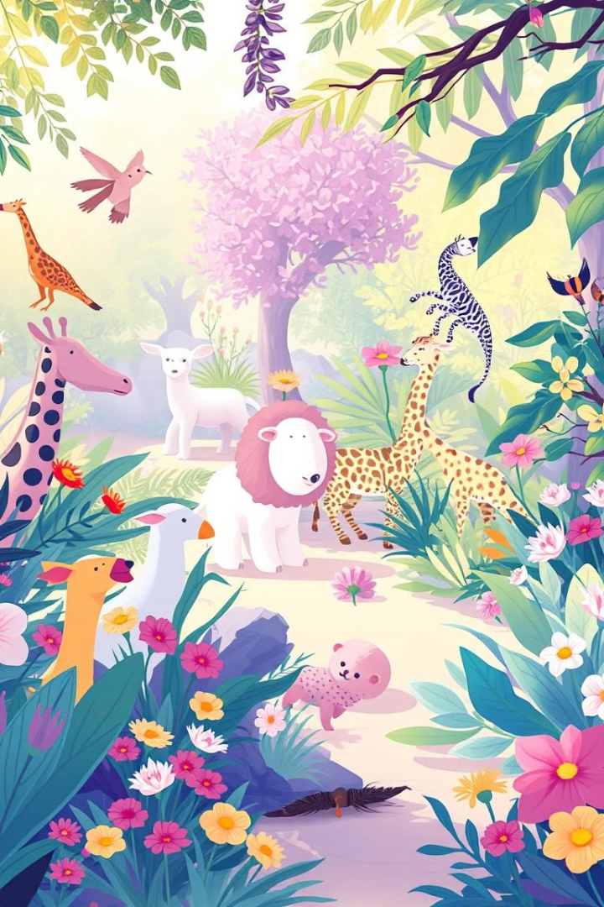
مشروع التخرج: حديقة الحيوانات

Slide 3
فلسفة منتسوري
التعلم الذاتي
التعلم الحسي
احترام تطور الطفل
يجب أن يكون المشروع قائمًا على مبدأ التعليم الذاتي، حيث يمكن للطفل استكشاف حديقة الحيوانات والتفاعل مع الحيوانات المختلفة بشكل مستقل.
يجب أن يتضمن المشروع عناصر حسية تساعد الأطفال على التفاعل مع المحتوى بطرق متعددة (كاللمس، السمع، والرؤية).
يجب أن تكون الوسيلة مناسبة لمراحل تطور الطفل المختلفة، مع مراعاة أن الفكرة تتيح للأطفال من جميع الأعمار فرصة التعلم بطريقة طبيعية.

Slide 4
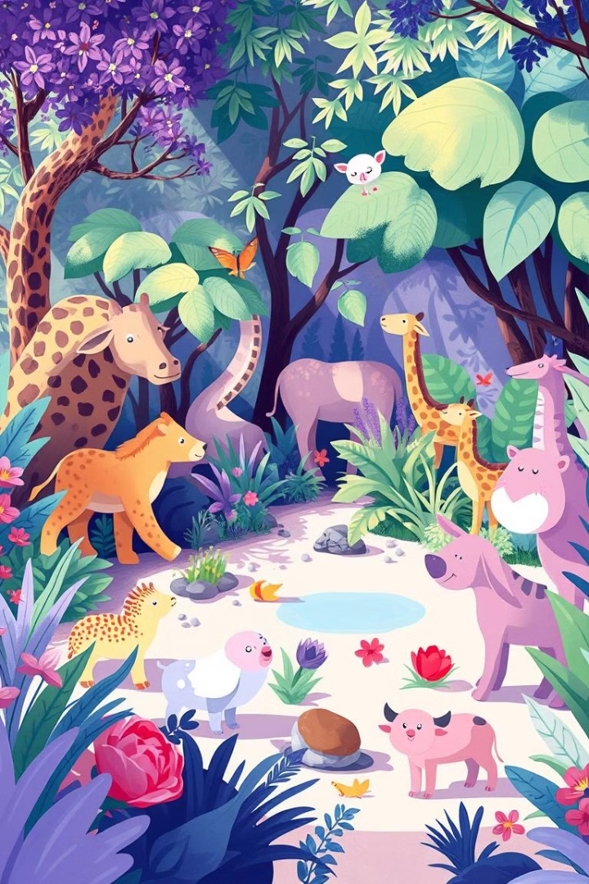
التوافق العمري
0-3 سنوات
3-6 سنوات
اللعب الحسي مع أشكال الحيوانات أو أصواتها.
التعرف على أنواع الحيوانات، وأماكن تواجدها، وأصواتها.
6-9 سنوات
9-12 سنوات
تعلم عن بيئات الحيوانات وعاداتها، مثل الحيوانات البرية والمائية.
دراسة تطور حياة الحيوانات في البيئة الطبيعية، والأنظمة البيئية المختلفة.

Slide 5
الأهداف التعليمية
1
الحياة العملية
2
الحسية
3
اللغة
تعليم الأطفال كيفية رعاية الحيوانات، وتنظيم البيئة المحيطة بها.
تطوير الحواس من خلال التفاعل مع مجسمات الحيوانات، أصواتها، وألوانها.
تعلم أسماء الحيوانات، أصواتها، وأماكن تواجدها في الطبيعة.
4
الرياضيات
5
الثقافة
تنظيم الحيوانات حسب الحجم، الوزن، أو نوع البيئة.
التعرف على الحيوانات المحلية والعالمية ودورها في البيئة.

Slide 6
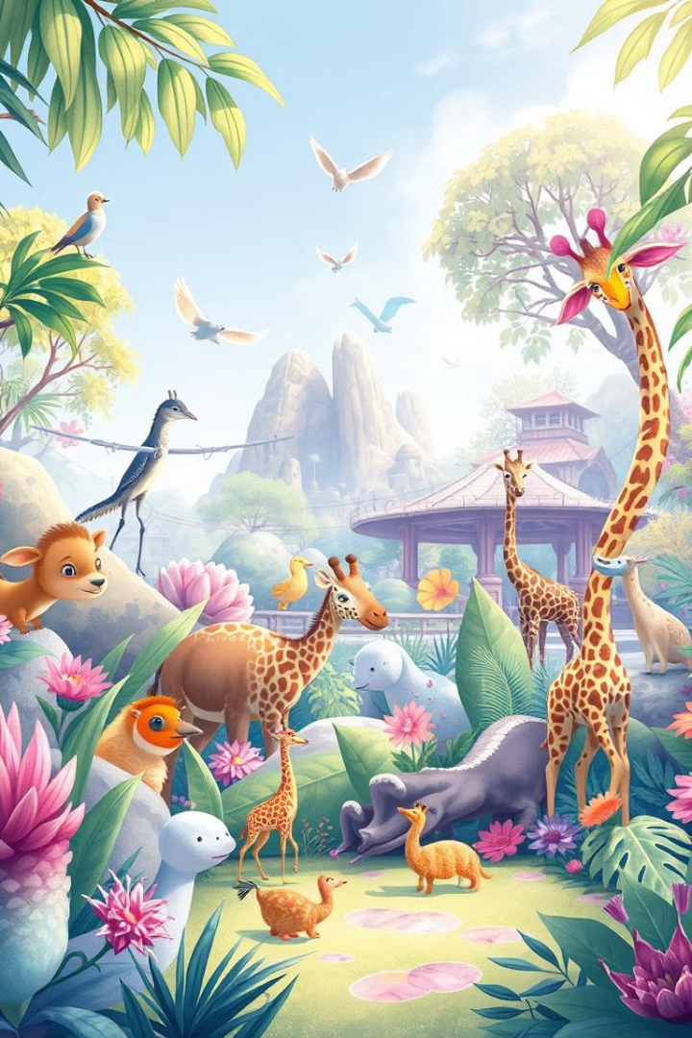
الابتكار
تشجيع الإبداع في تصميم حديقة الحيوانات، مع الحفاظ على بساطة الفكرة. يمكن استخدام مجسمات حيوانات قابلة للتجميع أو ألعاب تفاعلية تساعد الأطفال على بناء مفاهيم عن الحياة البرية.

Slide 7
المواصفات الفنية
المواد
الأمان
الجاذبية البصرية
يجب استخدام مواد طبيعية مثل الخشب، القماش، أو الورق المقوى لتصميم الحيوانات أو البيئات المحيطة بها. تجنب استخدام البلاستيك.
التأكد من أن جميع المواد آمنة للأطفال، خالية من الحواف الحادة أو المواد السامة.
اختيار ألوان مهدئة وطبيعية تعكس بيئات الحيوانات (مثل اللون الأخضر للمراعي أو الأزرق للمحيطات).

Slide 8
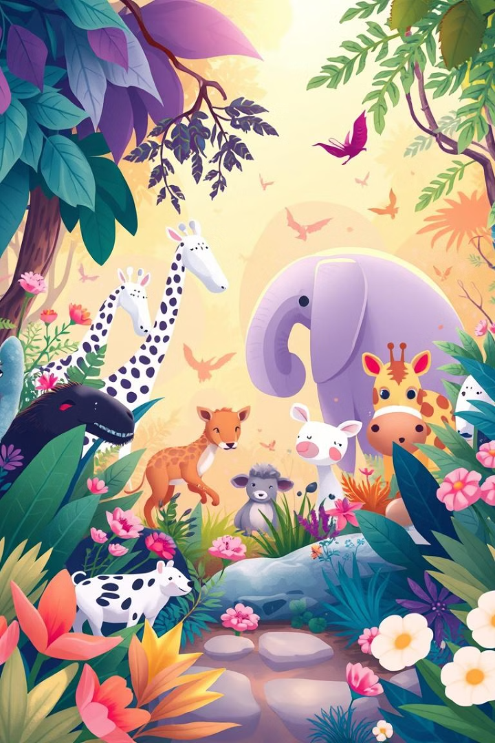
التصميم والوظيفة
1
الوضوح
يجب أن تكون تعليمات استخدام الوسيلة بسيطة ومباشرة، بحيث يستطيع الطفل التعامل معها بشكل مستقل.
2
الإعداد
تصميم يسمح للأطفال بالتحضير والاستخدام بشكل مستقل؛ مثل إنشاء بيئات حيوانية قابلة للتغيير.
3
التدرج
يجب أن تحتوي الوسيلة على مستويات مختلفة من الصعوبة، مثل تصنيف الحيوانات حسب الحجم أو البيئة.

Slide 9
التوثيق
وصف شامل
العرض التوضيحي
يجب أن يتضمن المشروع وصفًا كاملاً للوسيلة التعليمية، بما في ذلك الأهداف التعليمية، طريقة الاستخدام، والمحتوى الذي يتعلمه الطفل.
تقديم كيفية استخدام الوسيلة في الصف، مع توضيح كيفية توجيه الأطفال لاكتشاف الحيوانات المختلفة وتعلم خصائصها.

Slide 10
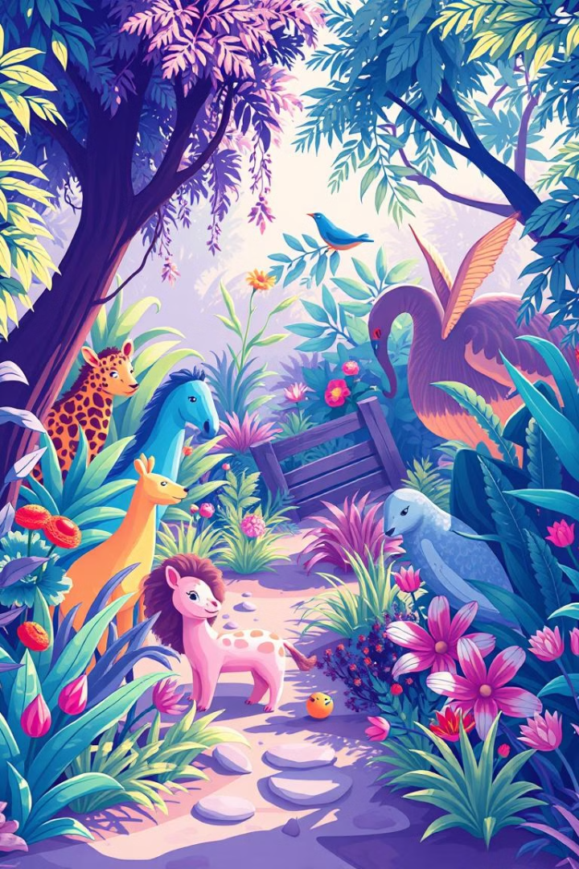
التقييم والتغذية الراجعة
التقييم الذاتي
يجب على المتدربات تقييم الوسيلة والتفكير في تحسيناتها بعد استخدامها مع الأطفال.
التغذية الراجعة
جمع الآراء من الأطفال والمعلمات لتحسين التصميم والفعالية، بما في ذلك

